Slide 1



Slide 2
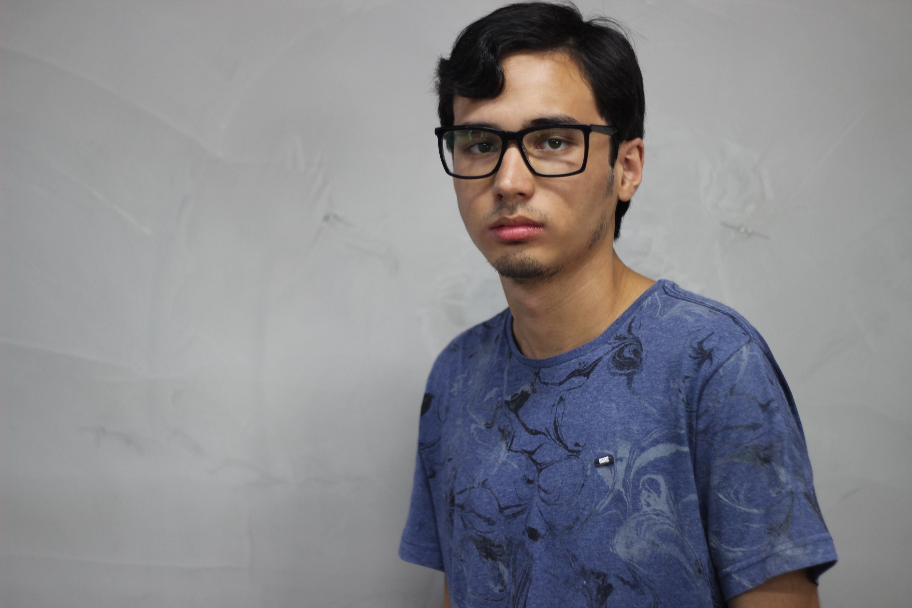
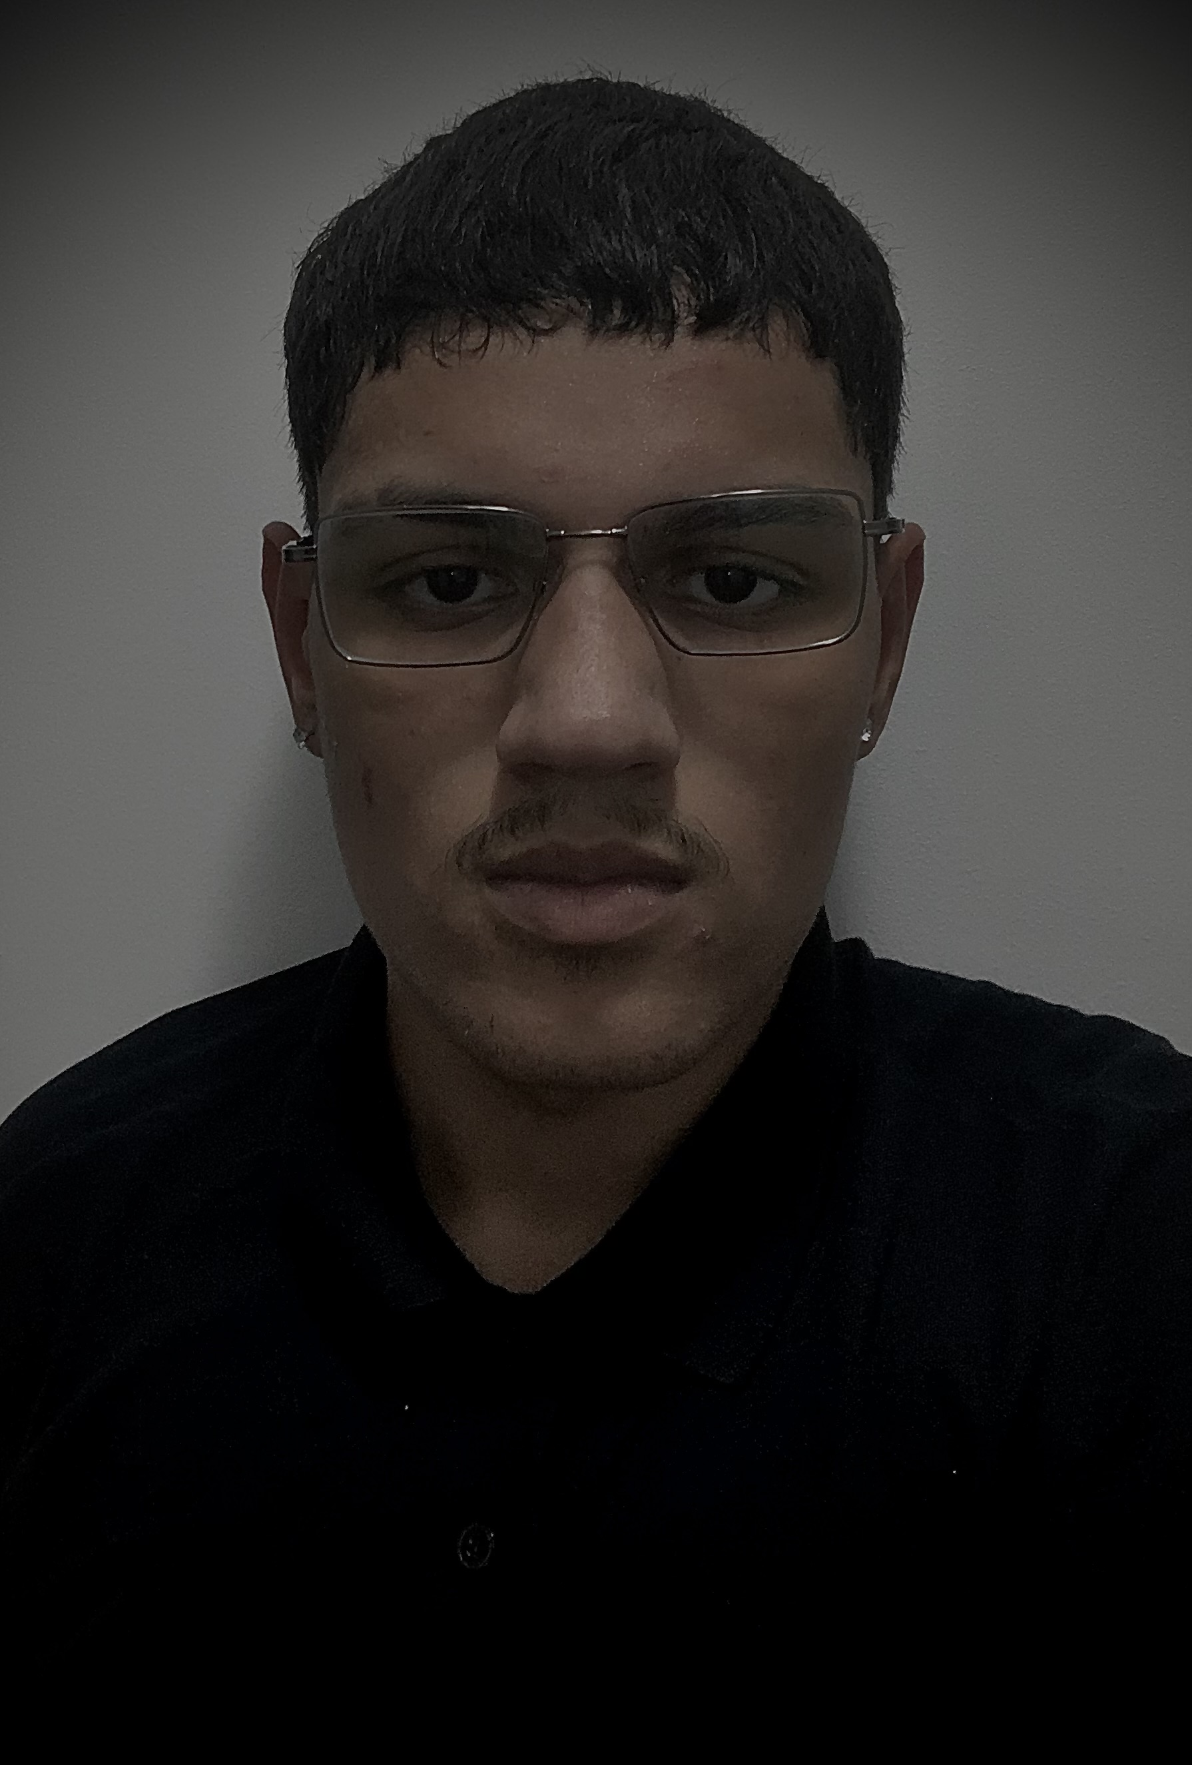
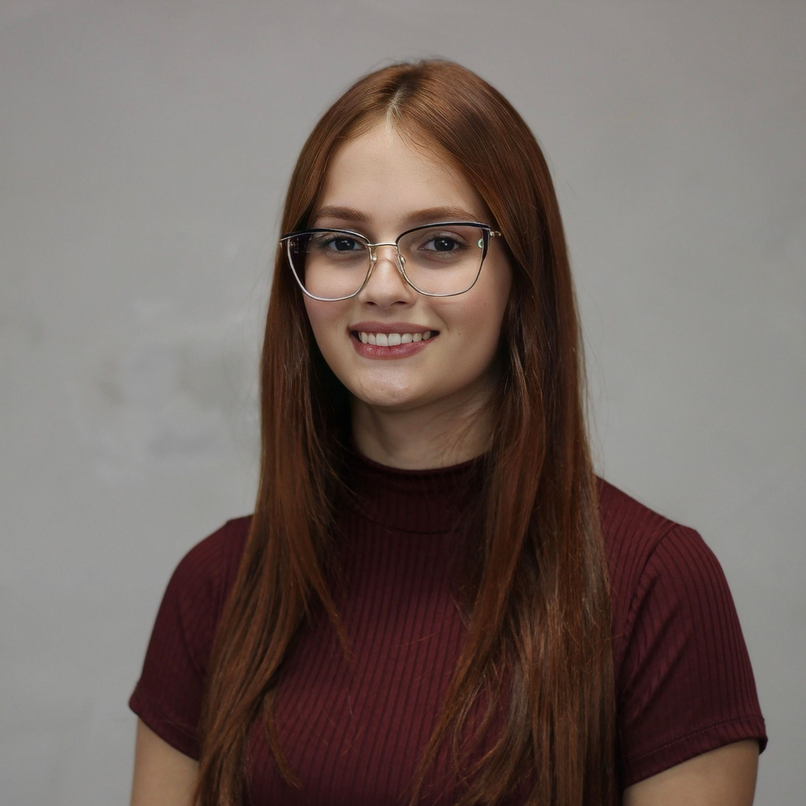
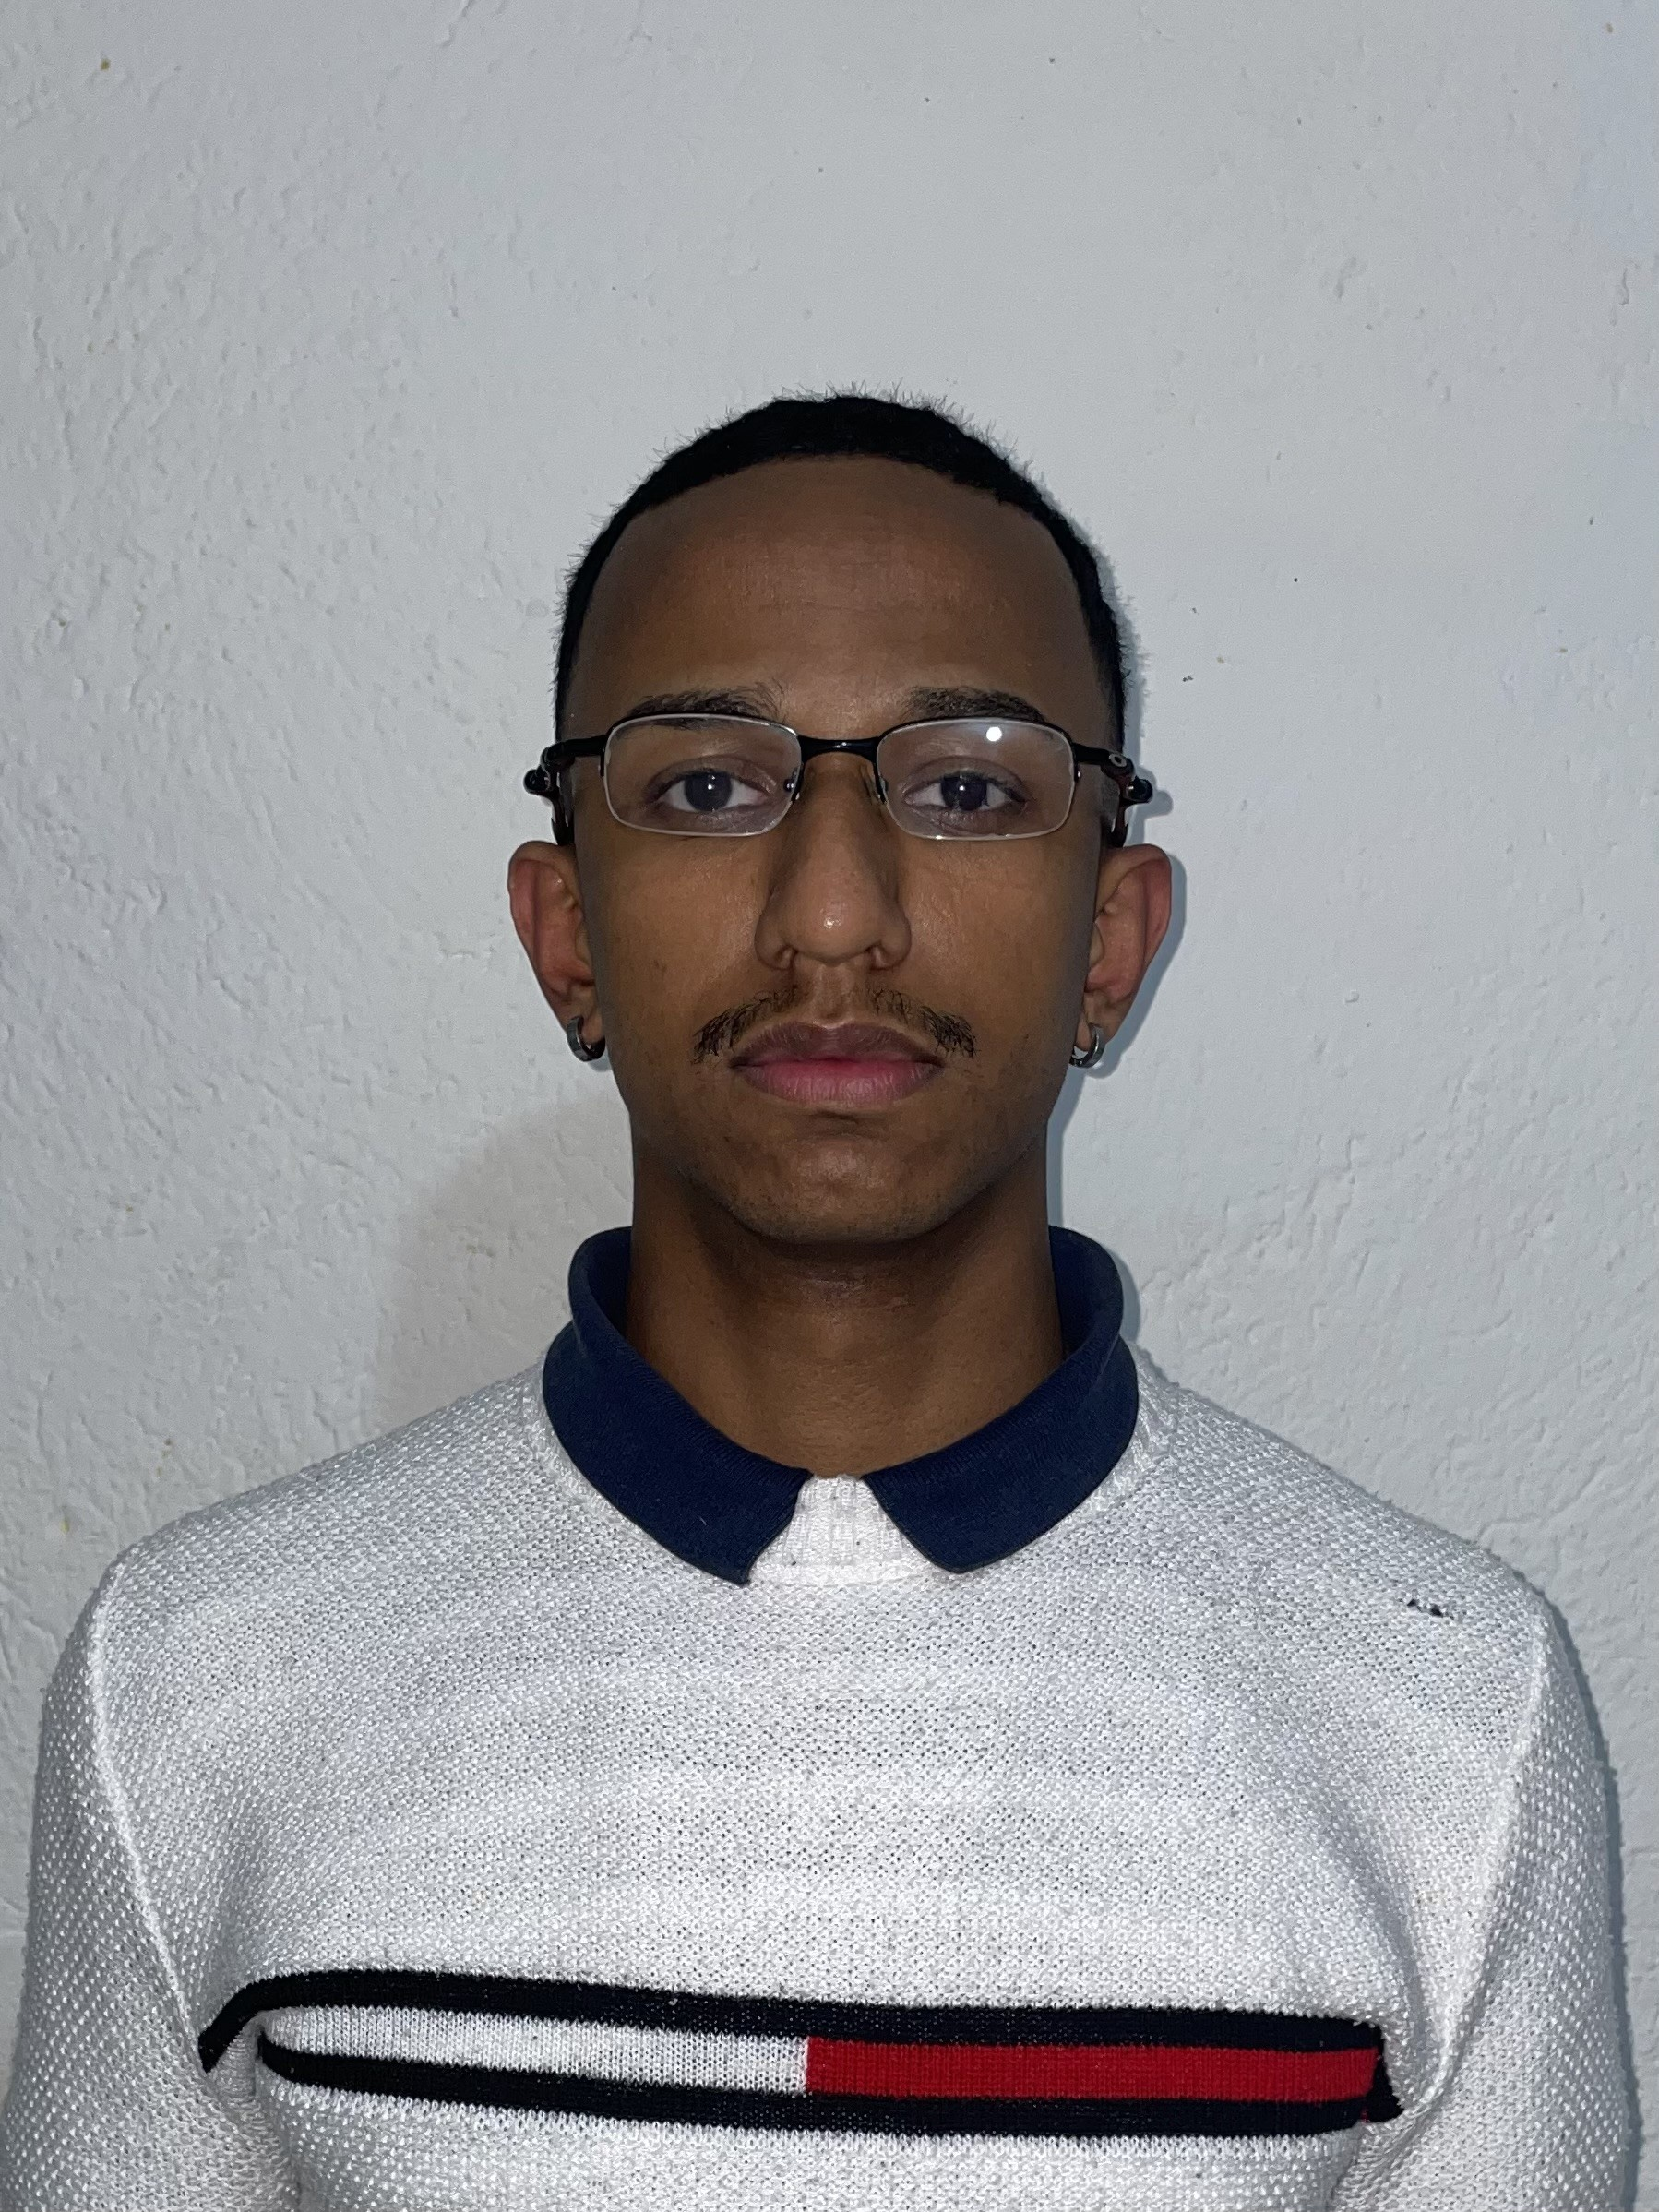
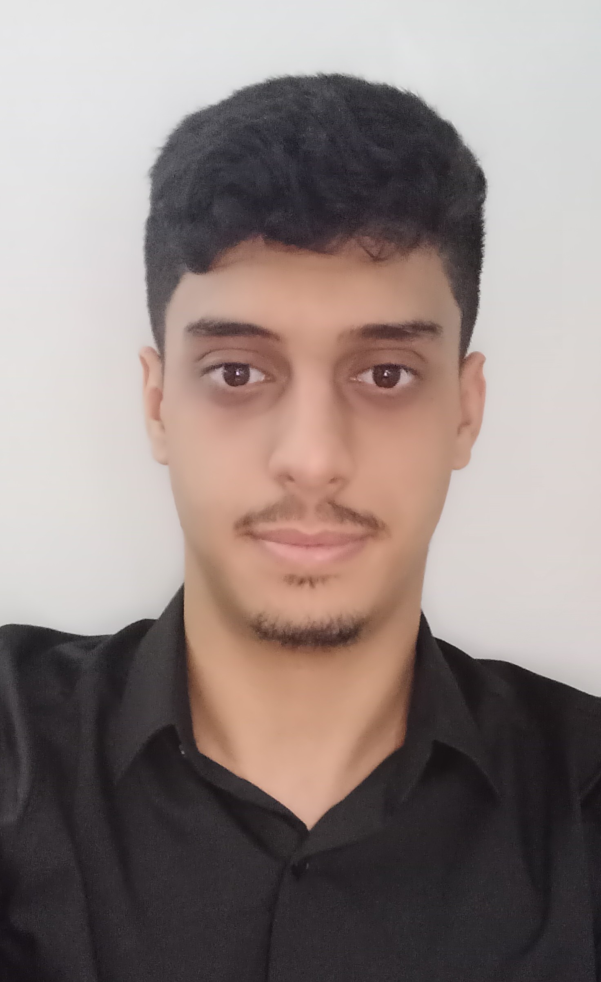
Matheus Shoji
NOSSO TIME
Desenvolvedor Back-end com expertise em construção e manutenção de sistemas robustos e escaláveis. Experiência sólida em design de banco de dados, API RESTful e integração de sistemas. Comprometido com a eficiência, segurança e desempenho, buscando constantemente otimizar o código e implementar melhores práticas de desenvolvimento.

Slide 3
Arthur Wolfresgrun
NOSSO TIME
Desenvolvedor Front-end apaixonado por criar interfaces web dinâmicas e atraentes. Proficiente em HTML, CSS e JavaScript, com experiência em frameworks modernos como React, Angular e Vue.js. Capacidade comprovada de traduzir designs de UI/UX em código funcional e responsivo, garantindo uma experiência do usuário excepcional.

Slide 4
Giulia Carmona
NOSSO TIME
Profissional de Garantia de Qualidade com experiência em testes de software e garantia da integridade e funcionalidade de produtos digitais. Especializado em elaborar planos de teste, casos de uso e scripts automatizados para garantir a estabilidade e eficiência de aplicações web e móveis. Conhecimento em metodologias ágeis, ferramentas de automação de teste como Selenium e frameworks de teste como JUnit e NUnit.

Slide 5
Guilherme Gonçalves
NOSSO TIME
Product Owner com ampla experiência em liderar o desenvolvimento de produtos digitais de sucesso. Especializado em traduzir as necessidades dos clientes e partes interessadas em requisitos claros e priorizados. Proficiente em técnicas ágeis, como Scrum e Kanban, para maximizar o valor do produto e garantir entregas contínuas.

Slide 6
Marcelo Souza
NOSSO TIME
Scrum Master com experiência sólida em facilitar equipes ágeis para alcançar alto desempenho e entregas consistentes. Habilidades comprovadas em remover impedimentos, promover a colaboração e garantir a transparência em todos os aspectos do desenvolvimento do produto.
LIÇÕES APRENDIDAS

Slide 7

Historia do grupo
Reuniões demoradas e confusas
Entregas com pouca qualidade
Deixar para ensaiar de última hora
Louco
Integrantes dispersos
Falta de compromisso
LIÇÕES APRENDIDAS
CONTEXTO
Feliz
Consultar dúvidas
Produtividade
Boas ideias
União
Sinergia do grupo

Slide 8
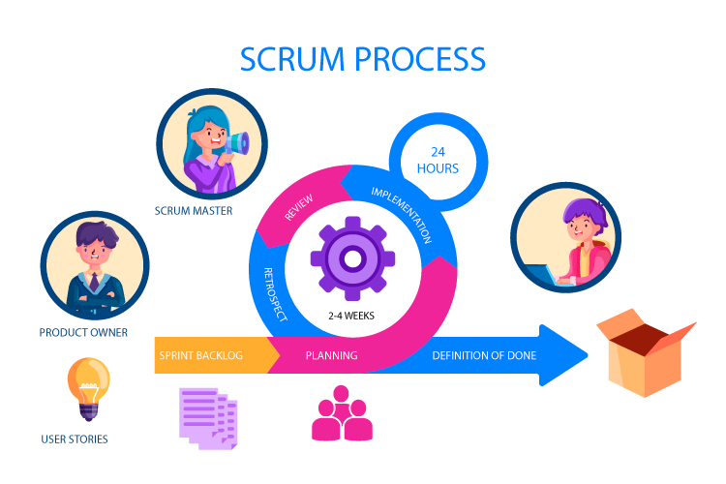
Foto 1
SCRUM
Foto 2
METODOLOGIA
CONTEXTO
Foto 3

Slide 9
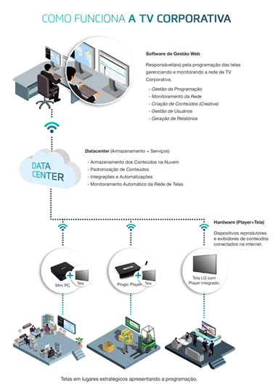
TV CORPORATIVA
Nossa empresa trabalha com sustentação de software de TV Corporativa, ou Mural Digital, é um canal de Comunicação Interna que consiste em telas instaladas dentro da empresa.
Elas ficam expostas continuamente aos colaboradores e são espalhadas em lugares estratégicos.
O objetivo é melhorar a comunicação interna da empresa oferecendo aos colaboradores um conteúdo mais atrativo, segmentado, assertivo e de fácil acesso.
CONTEXTO
QUEM SOMOS

Slide 10





QUEM SOMOS?
QUEM SOMOS

Slide 11
Tecnologia de comunicação corporativa
QUEM SOMOS
SEGMENTO

Slide 12
Tecnologia de comunicação corporativa
Operamos no modelo B2B
Soluções tecnológicas e serviços
QUEM SOMOS
ATUAÇÃO

Slide 13
Tecnologia de comunicação corporativa
Operamos no modelo B2B
Soluções tecnológicas e serviços
QUEM SOMOS
FOCO
Visualização de dados
Gráficos intuitivos

Slide 14
Tecnologia de comunicação corporativa
Operamos no modelo B2B
Soluções tecnológicas e serviços
QUEM SOMOS
INOVAÇÃO
Visualização de dados
Gráficos intuitivos
Acesso remoto
Solução de problemas automatizados

Slide 15
Tecnologia de comunicação corporativa
Operamos no modelo B2B
Soluções tecnológicas e serviços
QUEM SOMOS
PROBLEMA
INTERRUPÇÃO
IMPORTÂNCIA
Visualização de dados
Gráficos intuitivos
Acesso remoto
Solução de problemas automatizados
Diminuir o tempo de inatividade de TVs corporativas

Slide 16
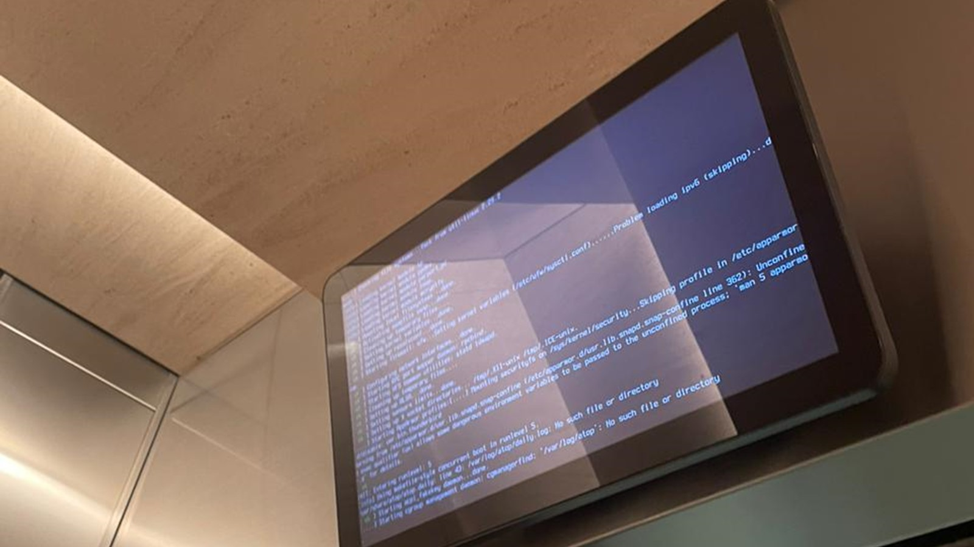
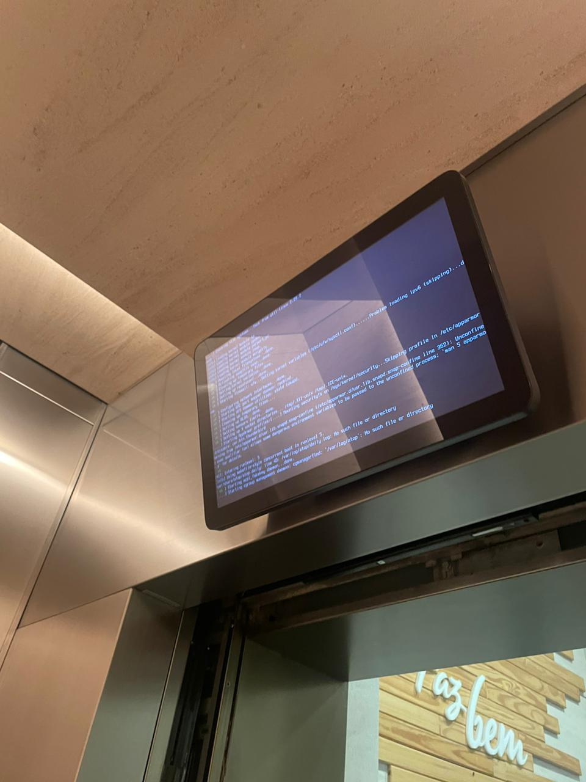
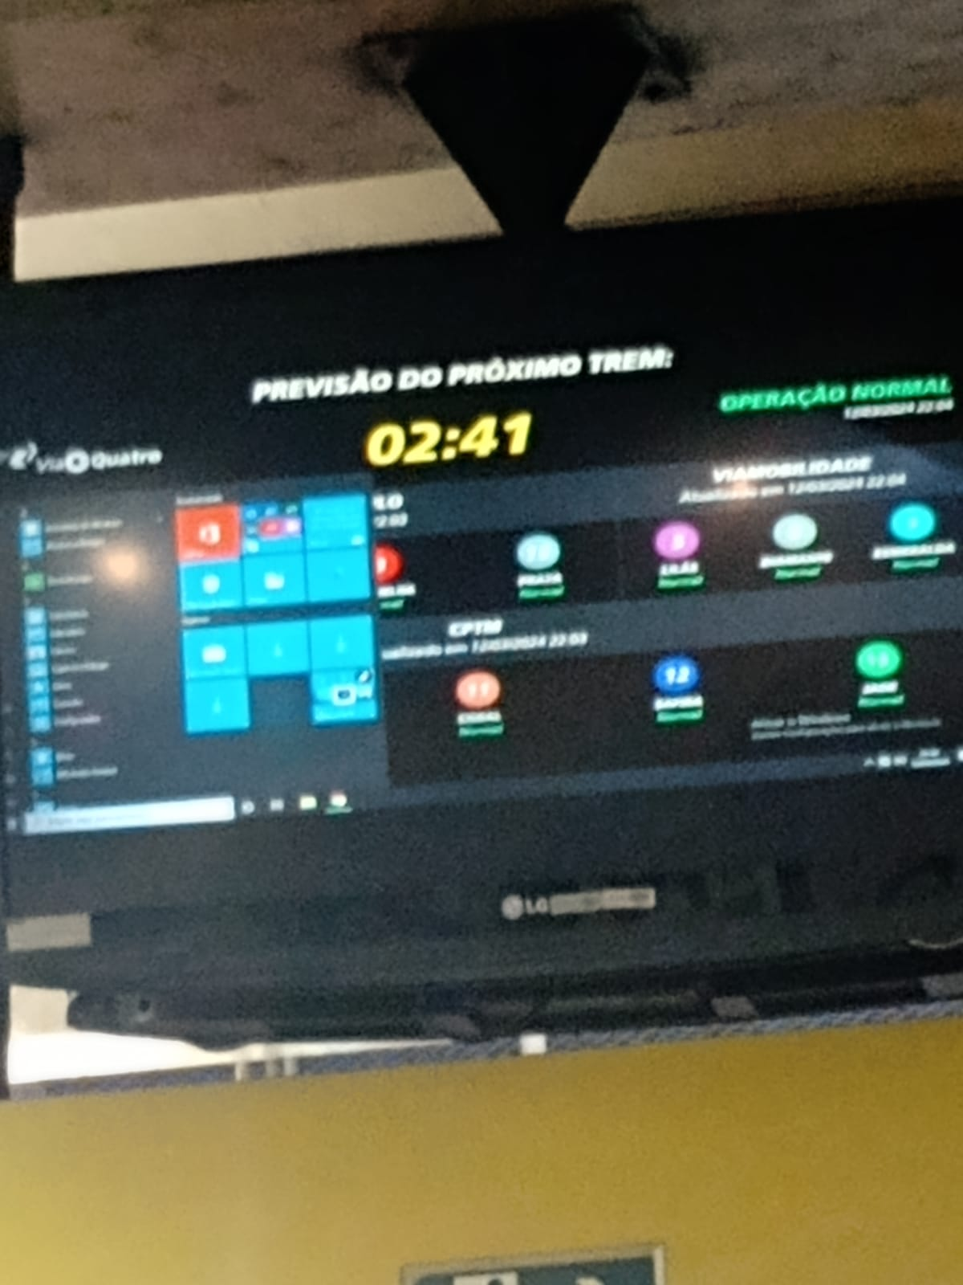
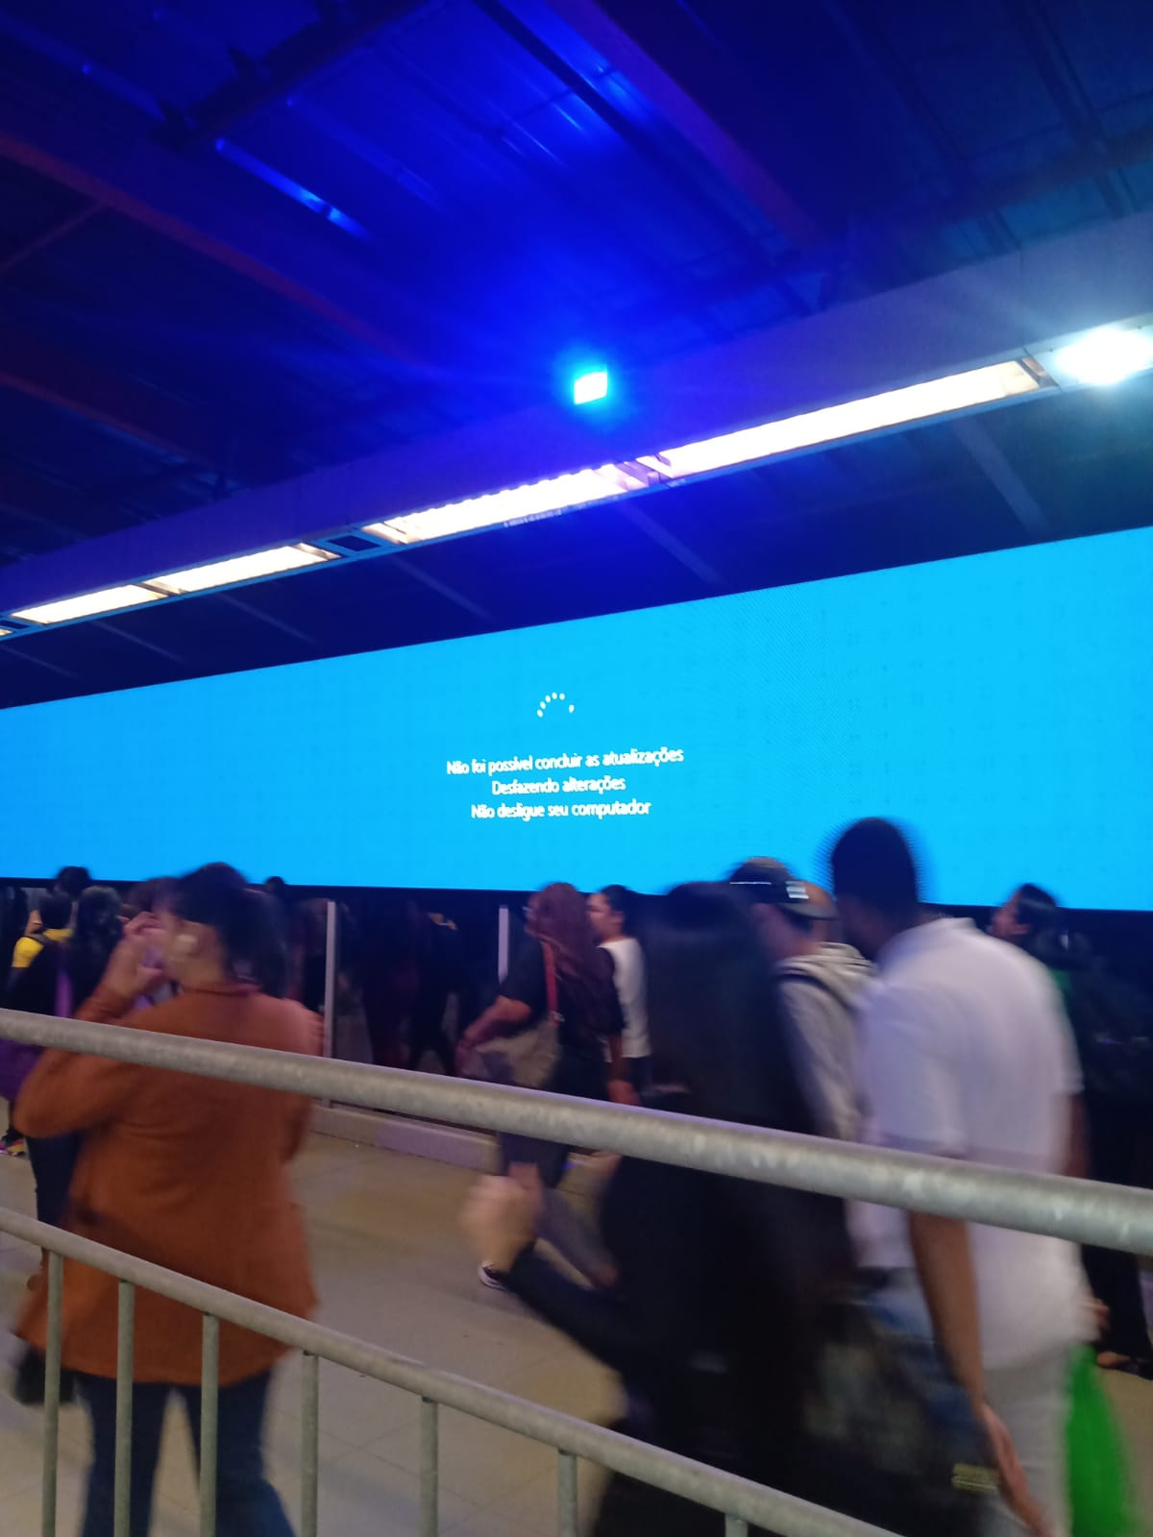
DESCONFIGURAÇÃO
PROBLEMA
INTERRUPÇÃO
O player interrompe a apresentação de conteúdos ao perder a conexão com a internet.

Slide 17
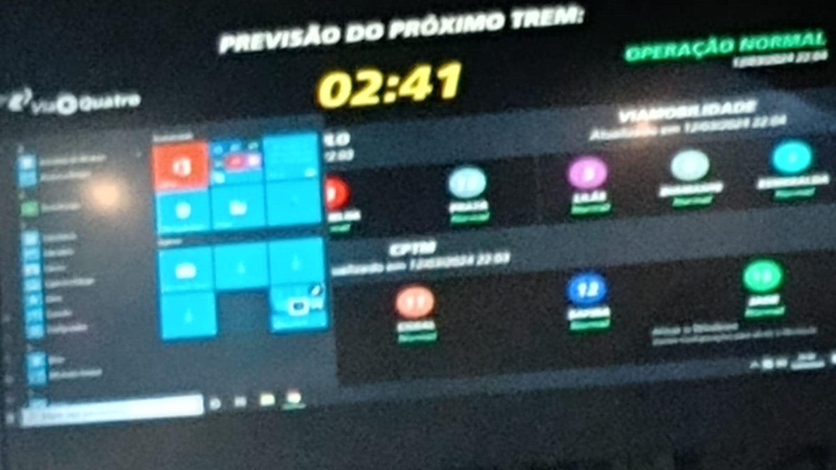
FALHA AO INICIAR
DESCONFIGURAÇÃO
PROBLEMA
Alterações indevidas na configuração da área de reprodução de vídeo, resultando em distorções ou perda de visualização.

Slide 18
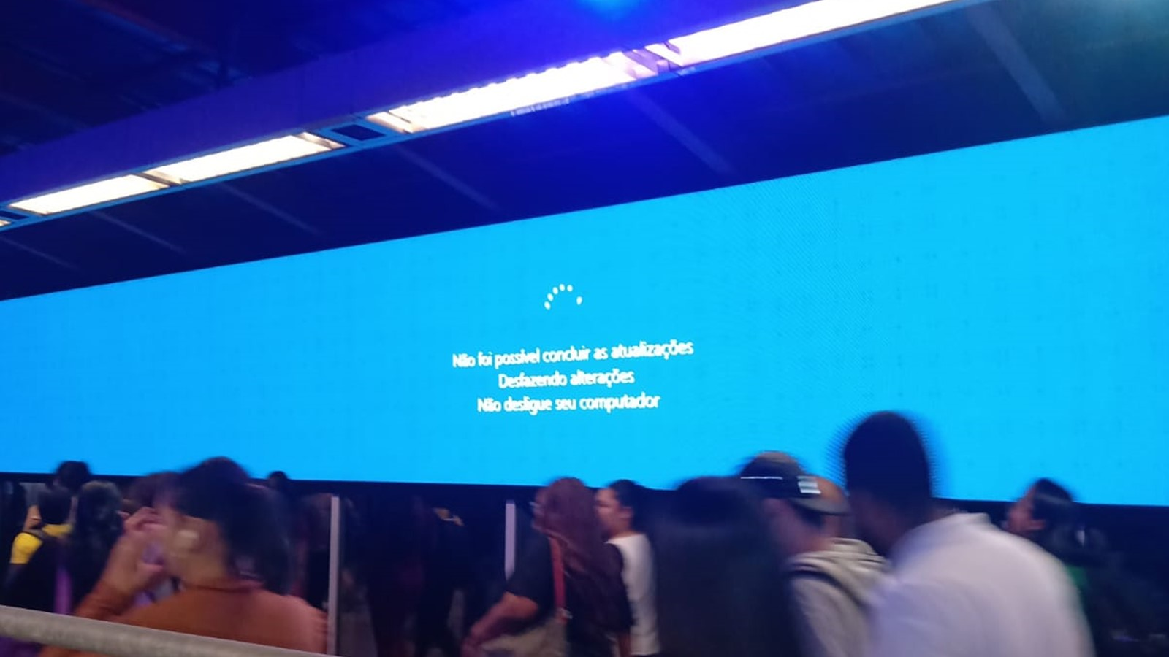
FALHA AO INICIAR
PROBLEMA
STORY BOARD
Inconsistências que impedem a inicialização automática da reprodução de conteúdo ao ligar o dispositivo.

Slide 19
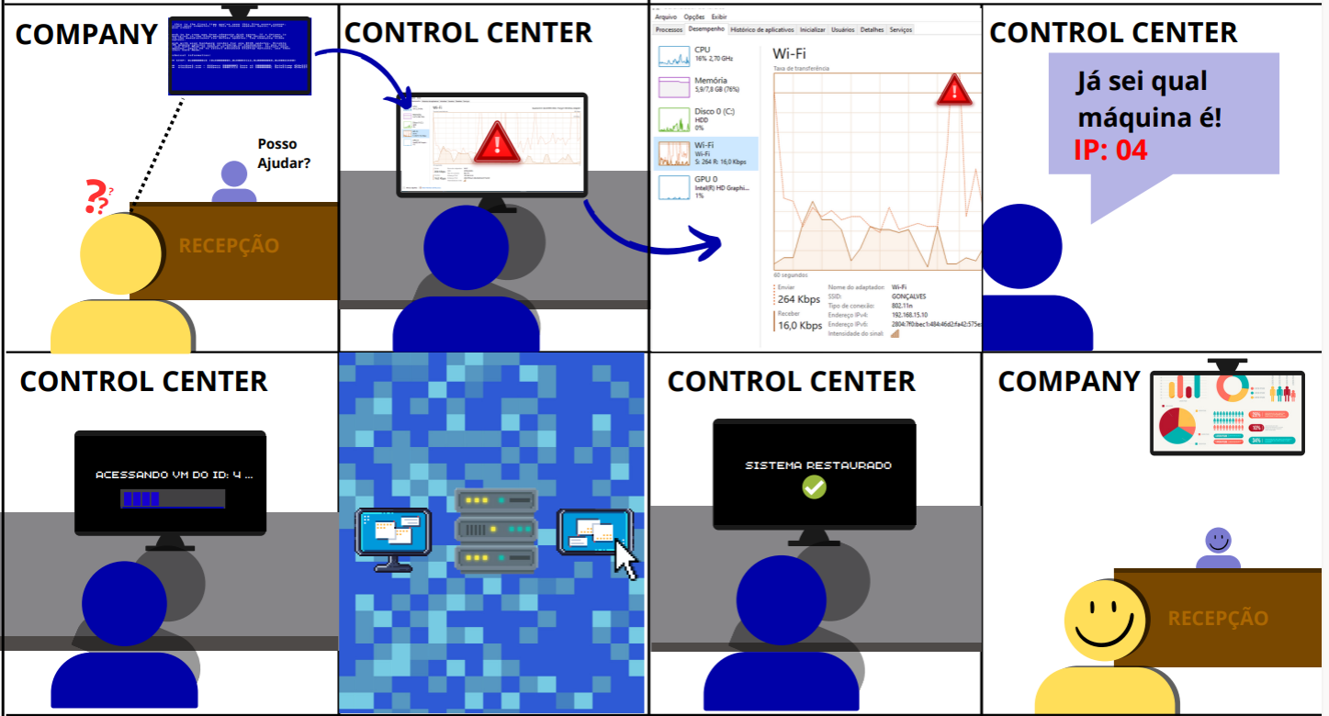
STORY BOARD

Slide 20
STORY BOARD

Slide 21
STORY BOARD

Slide 22
STORY BOARD

Slide 23
STORY BOARD

Slide 24
STORY BOARD

Slide 25
STORY BOARD

Slide 26
STORY BOARD

Slide 27
STORY BOARD
PROTO-PERSONA

Slide 28
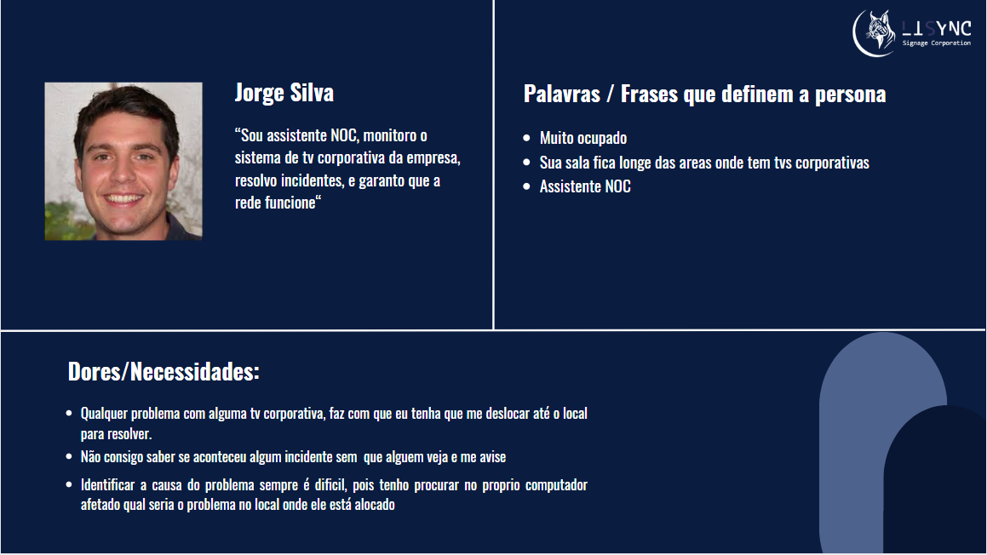
PROTO-PERSONA

Slide 29
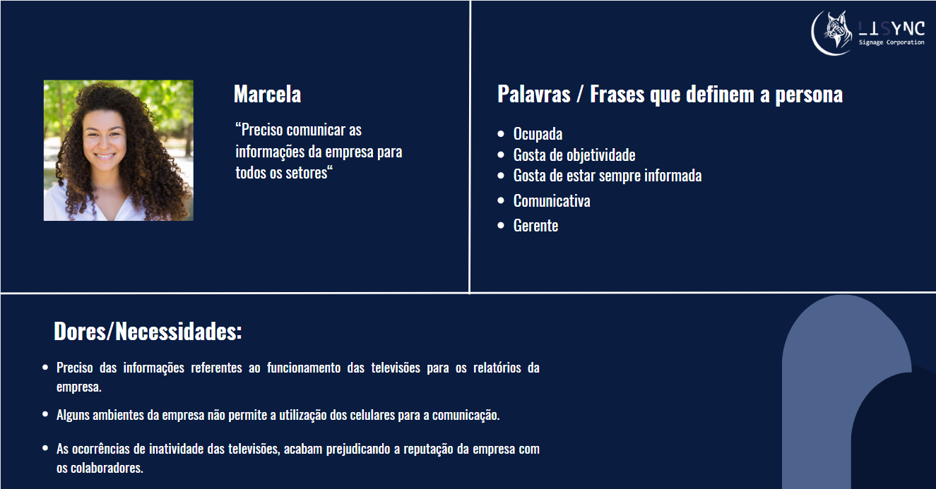
PROTO-PERSONA
LEAN-UX CANVAS

Slide 30
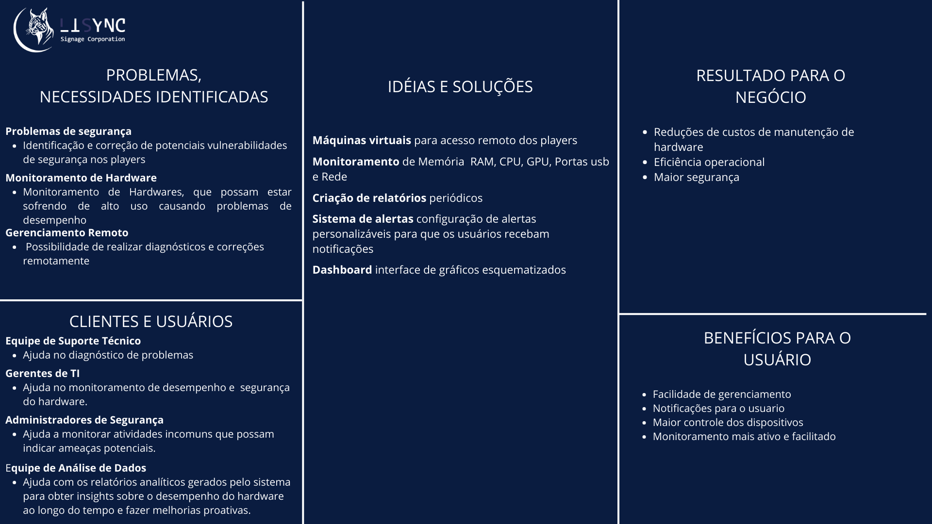

BACKLOG
LEAN-UX CANVAS

Slide 31
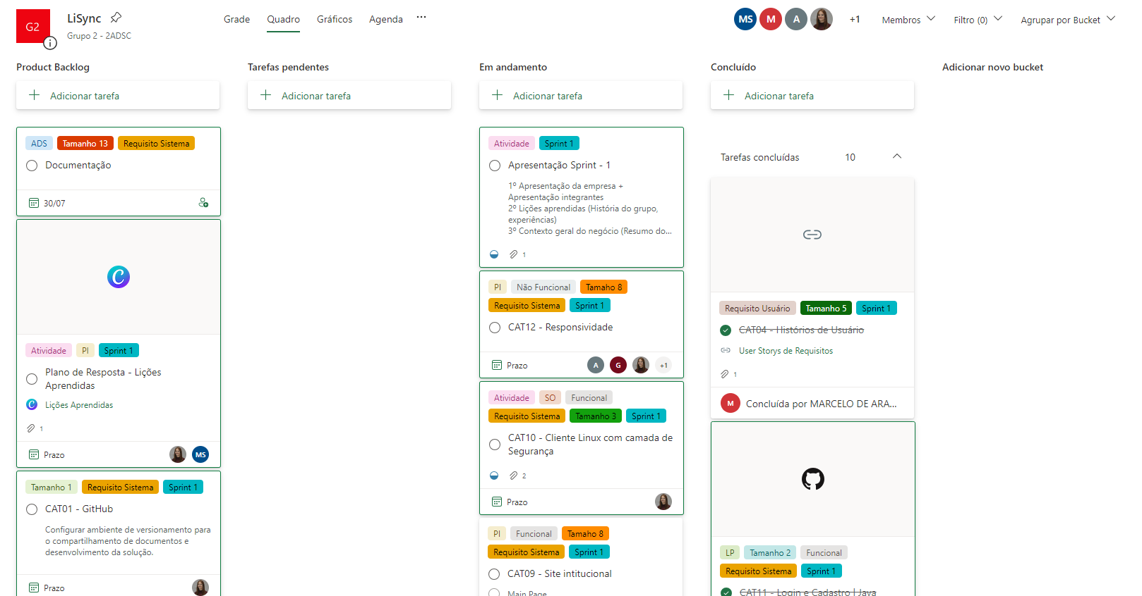
BACKLOG

Slide 32
DADOS DO BANCO
Usuário:
Nome: José (em caso de composto, também incluir)
Sobrenome
Empresa: Será veiculado ao CNPJ
Celular: (XX) X XXXX-XXXX
E-mail (corporativo): @empresa
Senha: No mínimo 8 caracteres entre letras maiúsculas e minúsculas com pelo menos 1 número e 1 caractere especial.
CLIENT

Slide 33
DADOS DO BANCO
Usuário:
Nome: José (em caso de composto, também incluir)
Sobrenome
Empresa: Será veiculado ao CNPJ
Celular: (XX) X XXXX-XXXX
E-mail (corporativo): @empresa
Senha: No mínimo 8 caracteres entre letras maiúsculas e minúsculas com pelo menos 1 número e 1 caractere especial.
CLIENT
Empresa:
CNPJ: XX. XXX. XXX/0001-XX
Nome fantasia
Plano contratado: Básico; Corporativo; Interprise

Slide 34
DADOS DO BANCO
Usuário:
Nome: José (em caso de composto, também incluir)
Sobrenome
Empresa: Será veiculado ao CNPJ
Celular: (XX) X XXXX-XXXX
E-mail (corporativo): @empresa
Senha: No mínimo 8 caracteres entre letras maiúsculas e minúsculas com pelo menos 1 número e 1 caractere especial.
Televisões:
ID TV: 0201
Andar: 1, 2, 3.
Modelo: TV0102
Taxa de atualização: 5s, 20s, 2min ...
Status: ON ou OFF
Pendência: Reiniciar, Desligar, Personalizado.
A executar: \shutdown -s -t 00
CLIENT
Empresa:
CNPJ: XX. XXX. XXX/0001-XX
Nome fantasia
Plano contratado: Básico; Corporativo; Interprise

Slide 35
DADOS DO BANCO
Usuário:
Nome: José (em caso de composto, também incluir)
Sobrenome
Empresa: Será veiculado ao CNPJ
Celular: (XX) X XXXX-XXXX
E-mail (corporativo): @empresa
Senha: No mínimo 8 caracteres entre letras maiúsculas e minúsculas com pelo menos 1 número e 1 caractere especial.
Televisões:
ID TV: 0201
Andar: 1, 2, 3.
Modelo: TV0102
Taxa de atualização: 5s, 20s, 2min ...
Status: ON ou OFF
Pendência: Reiniciar, Desligar, Personalizado.
A executar: \shutdown -s -t 00
CLIENT
Form. de envio de e-mail automático:
Nome
Sobrenome
E-mail: @gmail, @hotmail, @empresa ...
Empresa
Cargo: Ocupado dentro da empresa
Empresa:
CNPJ: XX. XXX. XXX/0001-XX
Nome fantasia
Plano contratado: Básico; Corporativo; Interprise

Slide 36
DADOS DO BANCO
Usuário:
Nome: José (em caso de composto, também incluir)
Sobrenome
Empresa: Será veiculado ao CNPJ
Celular: (XX) X XXXX-XXXX
E-mail (corporativo): @empresa
Senha: No mínimo 8 caracteres entre letras maiúsculas e minúsculas com pelo menos 1 número e 1 caractere especial.
Televisões:
ID TV: 0201
Andar: 1, 2, 3.
Modelo: TV0102
Taxa de atualização: 5s, 20s, 2min ...
Status: ON ou OFF
Pendência: Reiniciar, Desligar, Personalizado.
A executar: \shutdown -s -t 00
CLIENT
Form. de envio de e-mail automático:
Nome
Sobrenome
E-mail: @gmail, @hotmail, @empresa ...
Empresa
Cargo: Ocupado dentro da empresa
Empresa:
CNPJ: XX. XXX. XXX/0001-XX
Nome fantasia
Plano contratado: Básico; Corporativo; Interprise

Slide 37

DADOS DO BANCO
BACK

Slide 38
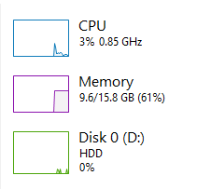
DADOS DO BANCO
BACK

Slide 39
DADOS DO BANCO
BACK

Slide 40
DADOS DO BANCO
BACK

Slide 41


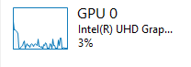
DADOS DO BANCO
BACK
SITE INSTITUICIONAL

Slide 42
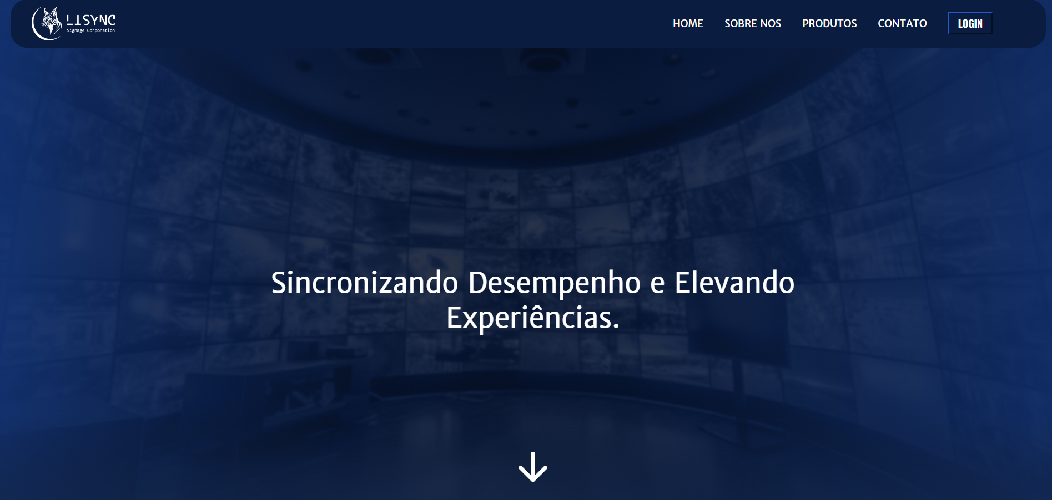
LOGIN JAVA
SITE INSTITUICIONAL

Slide 43
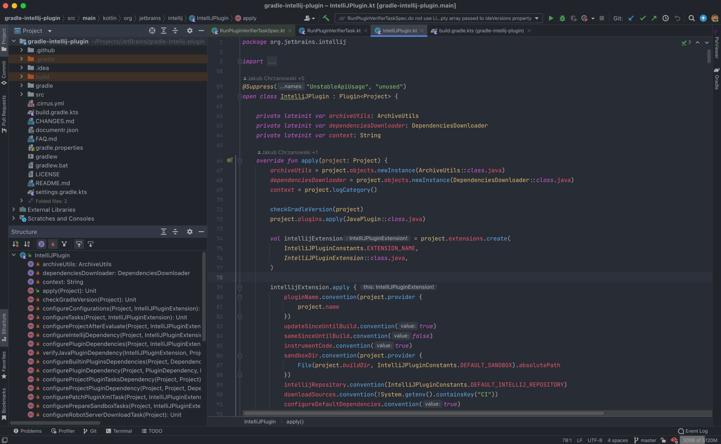

LOGIN JAVA
COMANDOS WSL

Slide 44
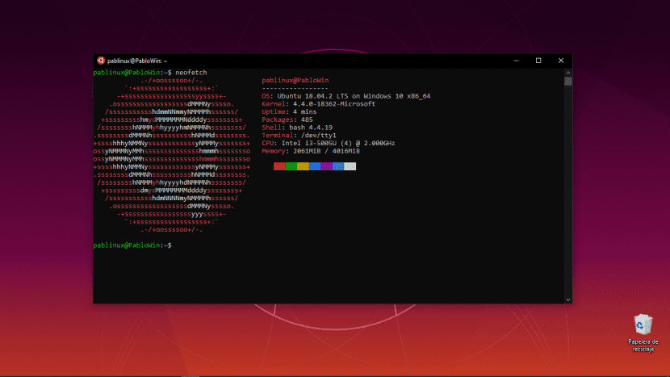

COMANDOS WSL
CONCLUSÃO

Slide 45


PROXIMOS PASSOS
Site funcional
Extraindo dados da nuvem
Dashboards
CONCLUSÃO

Slide 46
APOIADORES

